Slide 1
AI-enhanced Competency Transfer Hubs
文獻出處
The Journal of Technology Transfer (2026) Vol. 51, pp. 682–712 DOI: 10.1007/s10961-025-10233-7 期刊等級：SSCI收錄 | Springer Nature出版
AI強化型能力轉移樞紐
公信力定位
定位：理論延伸佐證（非方法論主幹） 概念框架論文，無實證資料 最有用處：研究缺口論述 + 語意知識映射佐證
A Conceptual Framework for University-Industry Engagement and Knowledge Sharing
Arya, Saraf, Chichkanov, Papa, Romano (2026)
研讀者：羅靜娟｜2026
Notes:
各位好，我今天要跟大家介紹的是A08這篇文獻——Arya等人在2026年發表於《Journal of Technology Transfer》的概念性框架論文。
這篇的核心是提出一套「AI強化型能力轉移樞紐（CTHs）」的框架，簡單說就是：用AI技術幫大學和產業之間的知識流動做得更好、更快、更可以擴展。
在我的文獻清單裡，這篇的定位是「理論延伸佐證」，不是方法論的主幹。它對我最有用的地方有兩個：第一，作者明確點出AI在知識轉移領域的研究仍然嚴重不足，幫我製造研究空間；第二，它提到的「語意知識映射」概念，跟我用NotebookLM做語意向量查詢的邏輯高度重疊。
期刊是SSCI收錄，Springer Nature出版，引用起來有一定份量。但要注意，它本身是概念論文，沒有實證資料，所以不能拿來當方法論的依據。

Slide 2
導讀：為什麼我讀這篇？
🔍 研究缺口製造者
🧠 概念呼應
⚠️ 定位要清楚
這篇直接說「AI在知識轉移的角色嚴重未被探索」，幫我的研究開了一扇門，替我「隱性知識外化文件的語意搜尋 vs 關鍵字搜尋」這個研究方向製造空間。
它提到的「語意知識映射（Semantic Knowledge Mapping）」，跟我用NotebookLM做語意查詢的邏輯如出一轍——學術場景的平行佐證。
這是概念框架論文，作者自己說沒有實證資料。量級是大型機構平台，我做的是個人免費工具的輕量版。不能拿來當方法論主幹。
Notes:
我讀這篇，是因為它跟我論文的核心問題有三個交叉點。
第一個是「研究缺口」。作者在Introduction就說，「AI在知識轉移領域的角色仍然嚴重未被探索」，這句話我可以直接引來支撐我論文的研究必要性，說明為什麼值得做這個題目。
第二個是「語意知識映射」這個概念。作者提到混合AI模型可以做語意知識映射，把研究發現與產業需求更有效地配對。這個邏輯跟我用NotebookLM做語意向量查詢很像——我的研究可以把這篇當作學術場景的佐證，說明這個方向不是我自己異想天開。
第三個要提醒自己的是，這篇的量級跟我的研究差很多。它說的是大學對產業的大型AI平台，我做的是個人或小型共學社群用免費工具的輕量版。定位上要誠實，不能把它拿來當方法論的主幹。

Slide 3
論文核心主張
一句話說完：AI不是來取代傳統產學合作機制的，而是幫它更好用、更能規模化。
研究問題（RQ）：AI強化型CTHs如何提升大學與產業知識交流的效率、可擴展性與適應性？
傳統痛點
CTHs的解法
補充而非取代
時程錯位、文化差異、知識傳播遲緩、轉移效率不足，在AI快速演進時代這些問題更嚴重。
四層架構：知識擷取豐富化→自動化轉移→自適應專案管理→績效回饋優化，以ML+NLP驅動。
AI-CTHs是既有機制（技術移轉辦公室、研究聯盟）的補充，透過自動化配對與即時決策縮短落差。
"AI-driven CTHs serve as a complementary mechanism rather than a replacement of traditional models." — 這篇最重要的一句話
Notes:
這篇論文的核心主張其實很清楚，一句話可以說完：AI不是要取代傳統的產學合作機制，而是來補強它、讓它更有規模化能力。
作者提的研究問題是：AI強化型CTHs如何提升效率、可擴展性與適應性？
為了回答這個問題，他們先點出傳統痛點——時程錯位、文化差異、知識傳播遲緩。然後提出四層架構：第一層是知識擷取和豐富化，第二層是自動化知識轉移，第三層是自適應專案管理，第四層是績效回饋優化。
最關鍵的定位是：這是對既有機制的補充，不是取代。這個思路跟我的研究很像——我也不是說傳統知識管理沒用，而是說AI工具可以讓它更容易被一般人用到。

Slide 4
CTH四層架構：AI怎麼讓知識流動更順？
Layer 1
Layer 2
Layer 3
Layer 4
知識擷取 與豐富化
自動化知識 轉移與客製化
自適應專案 管理與協調
協作成效 提升與回饋優化
ML爬取學術文章、專利、產業報告→建立知識圖譜→實體識別豐富化，確保知識可用於具體協作目的。
NLP摘要將學術語言翻譯成產業人士看得懂的版本；互動AI解釋複雜概念；術語翻譯對齊雙方語言。
AI分析協助資源規劃與時程對齊；NLP工具協調跨領域合作；AI讓專案時程具有彈性，快速因應市場變化。
ML監測績效指標；NLP情感分析評估溝通品質；知識保存模組記錄最佳策略；長期團隊相容性評估。
Notes:
這篇提出的CTH框架分成四個層次，我用很白話的方式解釋一遍。
第一層是「知識擷取與豐富化」。就是用AI去爬取學術論文、專利、產業報告，整合進資料庫，然後用NLP建立知識圖譜，讓知識可以被找到和應用。
第二層是「自動化知識轉移與客製化」。這一層的重點是語言橋接——把學術的說法翻譯成產業人士看得懂的版本，互動AI可以解釋複雜概念，讓雙方的語言可以對齊。
第三層是「自適應專案管理」。用AI幫忙規劃資源、調整時程，讓學術週期和產業需求之間的落差縮小，而且可以快速因應市場變化。
第四層是「協作成效提升與回饋優化」。ML監測績效，NLP分析溝通情緒，把最佳實踐存下來，讓下一次合作可以從這次學到東西。
對我的研究來說，最有參考價值的是第一層和第二層的邏輯——知識擷取和語言橋接，跟我用NotebookLM做的事有概念上的呼應。

Slide 5
對我最有用的概念：語意知識映射（Semantic Knowledge Mapping）
📖 這篇說什麼
🔗 連到我的研究
混合AI模型中的語意知識映射，能「將研究發現（論文、專利）與各產業的具體需求更有效地配對」。 符號AI維持連結與分類的一致性，ML則透過從資料中學習來強化精準度與相關性。 這讓知識配對從「靠人工找」變成「AI自動找」，大幅提升效率與覆蓋率。
NotebookLM的語意向量查詢，就是在做「知識映射」的輕量版： 拿隱性知識外化文件（工作SOP、操作心得、交接備忘錄）放進知識庫，讓使用者用自然語言查詢，系統自動找到最相關的段落——哪怕問的方式跟文件裡寫的不一樣。 這篇在學術場景驗證了「語意映射概念可行」，我的研究則嘗試用免費工具，在「隱性知識外化文件」這個特定情境下，量化驗證它到底比關鍵字搜尋強多少。 ⭐ 這一段可以放進文獻回顧，當作語意向量技術路線的學術佐證。
Notes:
這頁是對我論文最直接有用的部分，我要特別停留解釋一下。
這篇在「混合AI模型」那一節提到「語意知識映射（Semantic Knowledge Mapping）」，說它能把研究發現（學術論文、專利）與產業的具體需求更有效地配對。
這個概念對我很重要，因為我用NotebookLM做的事情，本質上就是語意知識映射的輕量版。
具體來說：共學社群裡的成員分享了很多AI使用的know-how，包括提示技術、工具策略這些。這些知識如果用傳統關鍵字搜尋，很難找到真正想要的東西。但透過NotebookLM的語意向量，它可以理解問題的意思，自動找到最相關的段落，哪怕措辭跟問題不完全一樣。
這篇在學術概念上說「語意映射可行」，我的研究則是想驗證「用免費工具一般人也做得到」。
在寫文獻回顧的時候，我可以引這篇來支撐「語意知識技術路線的可行性」，然後說我的貢獻是把這個概念民主化、讓小型社群也能用。

Slide 6
研究方法：TCM-ADO框架
T 理論
C 情境
M 方法論
知識轉移理論（Nonaka & Takeuchi, 1995）、開放創新、社會技術系統理論
AI驅動的協作環境，聚焦快速演進領域（生技、網路安全）的挑戰與障礙
概念模型建構，不收集原始資料——文獻整合＋理論視角為主
A 前因
D 決策
O 結果
AI快速演進、傳統知識轉移方法的侷限，以及對即時互動協作框架的需求
產學雙方選擇ML/NLP工具、建立治理架構與倫理標準、採用整合協作平台
知識共享效率提升、創新週期加速、產學合作更緊密、更廣泛的社會效益
⚠️ 方法論重要提醒：本研究是純概念論文（無原始資料收集），結論來自文獻整合，尚待後續實證研究驗證。
Notes:
這篇用TCM-ADO框架來組織整個研究，我快速解釋一下六個維度。
T是理論基礎：野中郁次郎的知識轉移理論、開放創新、還有社會技術系統理論，這三個理論合在一起構成框架的基礎。注意野中郁次郎的理論跟我的A05是同一個源頭。
C是情境：聚焦大學與產業的合作場景，特別是在生技、網路安全這類快速演進領域的挑戰。
M是方法論：這裡要特別留意——他們說「不依賴原始資料收集」，是純概念建構，靠文獻整合與理論推導。這就是為什麼這篇是概念論文，不是實證研究。
A、D、O分別是前因、決策、結果，基本上是說：因為AI快速發展（前因），產學雙方需要採用AI工具並建立治理架構（決策），才能獲得效率提升與創新加速的效果（結果）。
對我的研究來說，這個框架的參考價值是讓我看到「知識轉移+AI」的研究可以怎麼組織論述邏輯，但方法論本身我不會跟著走——我的研究有實際資料收集。

Slide 7
倫理AI：這篇提醒我什麼？
演算法偏見
資料隱私
若AI以歷史偏斜資料訓練，可能強化現有學術階層，讓大機構更受益、小機構與新興學者被邊緣化。
產學合作涉及敏感智財與個人資訊，必須遵守GDPR等規範，並採用聯邦學習、差異隱私等技術。
XAI透明度
人機協作
可解釋AI（XAI）讓利害關係人可以理解AI的決策邏輯，在高度利害關係情境中尤為關鍵。
AI建議不應成為不可推翻的裁判，研究者應有權審視和推翻AI生成的配對或排名。
→ 對我的研究：NotebookLM的知識庫是「共學社群共同建立的」，倫理議題相對簡單，但資料使用與成員同意仍值得在研究設計中說清楚。
Notes:
這篇有一整節在討論倫理AI，對我來說這是一個意外的收穫，讓我想清楚了幾件事。
第一個是演算法偏見。如果AI的訓練資料本身有偏差，它的推薦結果就會複製甚至放大這些偏差，讓大機構越來越強勢，小機構和新興研究者越來越難被看見。
第二個是資料隱私。產學合作涉及很多敏感的知識產權，必須有嚴格的保護機制。
第三個是可解釋AI（XAI）。AI做了什麼決定，使用者要能理解為什麼，這樣才能真正信任它。
第四個是人機協作。AI的建議不應該是最終答案，研究者應該保有推翻它的權利。
這幾點對我的研究也有啟發。我的NotebookLM知識庫是共學社群一起建立的，利益關係相對簡單，但我在研究設計裡還是要說清楚：資料怎麼用、成員有沒有知情同意、知識庫的內容如何決定誰來貢獻。

Slide 8
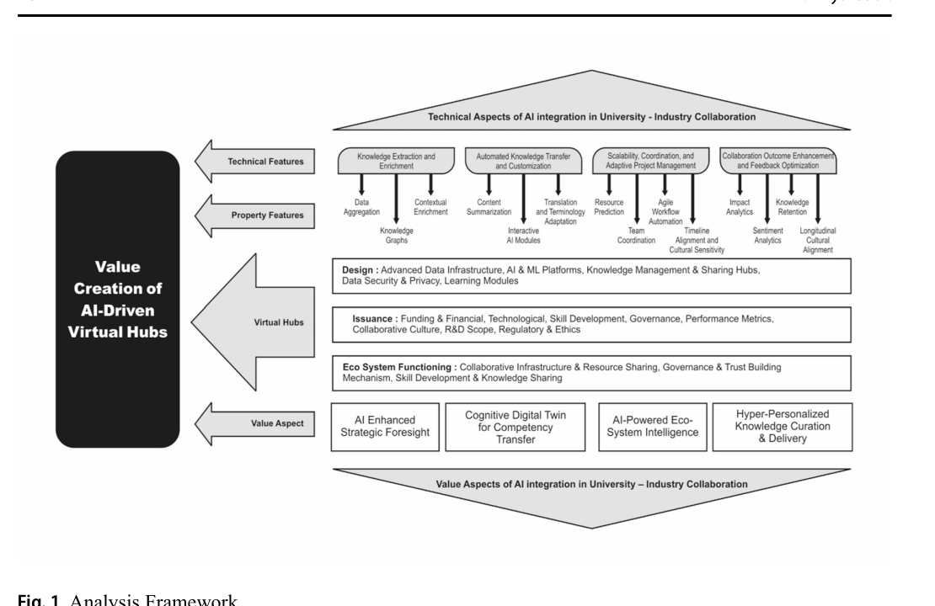
Fig. 1 AI驅動CTHs的完整分析框架
圖說：由上而下展示CTH的技術特徵（四層架構）、設計要素、虛擬樞紐的各項功能，以及AI驅動的價值面向（策略預見、認知數位孿生、生態系統智慧、超個人化知識策展）。
Notes:
這張是這篇論文唯一的圖，在原文第23頁，第4節討論部分的末尾。
圖的結構是由上往下讀：最上層是「大學與產業協作中AI整合的技術面」，展開成四個技術特徵，也就是我們剛才講的四層架構；中間是「設計」（包括資料基礎設施、AI/ML平台、知識管理工具等）和「虛擬樞紐的功能」（資金財務、技術、技能發展等）；最下層是「價值面向」，包括AI強化的策略預見、認知數位孿生、AI驅動的生態系統智慧，以及超個人化知識策展。
最左側有一個大箭頭指向「AI驅動虛擬樞紐的價值創造」。
整張圖的概念是：技術架構→設計→功能→最終產生的價值，形成一個從技術到商業影響的完整鏈條。
這張圖對我比較有參考價值的是思考架構的方式，不是要我照抄結構。我的研究規模小得多，但「技術工具→知識流動→最終價值」這個思維鏈是相通的。

Slide 9
回到我的研究：我站在哪、要補什麼？
📚 理論根（從哪裡長出來）
🔍 貢獻缺口（它沒做、我來補）
🎯 我的切入點（跟它的差異）
這篇引用Nonaka & Takeuchi（1995）知識轉移理論作為理論基礎，跟我的A05是同一個源頭。 它在2026年再次確認：SECI知識框架在AI時代仍然有效，而且正在被延伸到AI驅動的知識協作場景。
這篇明確指出：AI在知識轉移的角色仍嚴重未被實證探索。 它自己也說：這是概念論文，需要後續實證研究驗證。 我的研究正是在做這件事：用真實的隱性知識外化文件、免費工具、量化準實驗去驗證，語意向量技術在「外化文件檢索」這個情境下，到底比傳統關鍵字搜尋強多少。
它：大型機構平台，ML+NLP，企業與大學的正式合作 我：用NotebookLM這種免費工具，拿隱性知識外化文件來測，看語意搜尋跟傳統關鍵字搜尋差在哪、差多少。 差異就是貢獻：同樣的問題，一個懂你在問什麼，一個只認字面。這個差距在「外化文件」這種模糊語言的情境下到底有多大，沒有人認真量過。
Notes:
最後我來整理一下，讀完這篇之後，我的研究站在哪個位置。
首先是理論根。這篇引用Nonaka跟Takeuchi的知識轉移理論，跟我的SECI理論基礎同一個源頭。它在2026年再次確認SECI在AI時代仍然有效，而且正在被延伸到AI驅動的協作場景。這幫我的理論選擇加了一層背書。
第二是貢獻缺口。這篇最有用的一句話是：「AI在知識轉移的角色仍嚴重未被實證探索」，而且它自己承認是概念論文，需要後續實證研究。這個缺口就是我的研究空間——我做的正是它呼籲要做的事。
第三是切入點的差異。它談的是大型機構平台，正式的產學合作，需要大量資源；我研究的是小型社群、用免費的NotebookLM、做非正式的AI使用know-how共學。差異就是貢獻：我要探索的核心問題是，過去企業才有能力做的知識管理，有沒有可能透過免費AI工具被一般人也用到。
慢慢來，比較快。

Slide 10
文獻資訊與公信力
完整引用（APA 7th）
期刊等級
Arya, V., Saraf, A., Chichkanov, N., Papa, A., & Romano, M. (2026). AI-enhanced competency transfer hubs: A conceptual framework for university-industry engagement and knowledge sharing. The Journal of Technology Transfer, 51, 682–712. https://doi.org/10.1007/s10961-025-10233-7
SSCI收錄 | Springer Nature出版 | Journal of Technology Transfer（知識管理與技術移轉領域知名期刊）
研究類型
研讀範圍
概念性框架論文（Conceptual Paper）——無原始資料收集，結論來自文獻整合與理論推導，尚待後續實證驗證
全文1至5節（含摘要、緒論、文獻回顧、概念模型、討論、結論）；參考文獻清單保留原文不翻譯
在小D論文的定位
開放取用
理論延伸佐證（非方法論主幹）；相依性分數約5.5/10；最有價值的兩處：研究缺口論述 + 語意知識映射概念佐證
CC BY 4.0國際授權，可自由取用、引用、再製（附原始出處）
Notes:
這頁是這篇文獻的完整資訊整理，方便之後引用。
完整APA引用：Arya等五位作者，2026年，Journal of Technology Transfer第51卷，頁碼682到712，DOI是10.1007/s10961-025-10233-7。
期刊是SSCI收錄，Springer Nature出版，在技術移轉與知識管理領域有一定的份量。
研究類型是概念性框架論文，也就是說它沒有自己收集資料，是靠文獻整合和理論推導建構出來的，這個特性在引用時要誠實說明。
研讀範圍是全文1到5節，包括摘要、緒論、文獻回顧、概念模型、討論和結論。參考文獻清單保留原文，這是學術慣例，不翻譯。
在我論文裡的定位是理論延伸佐證，相依性分數大約5.5分。最有價值的地方就是研究缺口論述和語意知識映射概念。

Slide 11
完整中英對照文件
📄 A08段落中英對照翻譯（版本C藍框注釋）
全文1-5節段落逐段中英對照 | 含Table 1 + Fig. 1
🔗 [Google Drive連結——待小D上傳後回填]
完整URL：（待回填）
📱 掃描QRcode開啟文件（待生成）
QRcode 待回填
⬆️ 請小D手動將中英對照docx/pdf上傳至Google Drive，取得分享連結後告訴哈老師，三層備援（連結＋URL＋QRcode）一次補齊。
Notes:
這一頁是連結頁，目前是佔位符的狀態。
等小D把中英對照的docx或pdf上傳到Google Drive之後，把分享連結貼給我，我會立刻把這一頁補上三層備援：可以點的超連結、完整的URL文字、還有手機可以掃的QRcode。
三層備援的設計是為了防止簡報現場任何一種方式失效，確保現場一定能取得文件。

